Slide 1

基于神经网络的数据中心拥塞控制研究
指导老师：林蓉平
汇报人：张金鹏 2019011210014
汇报人：张金鹏
汇报时间：2023.1.10

Slide 2

目录
CONTENTS
01
选题意义
02
研究现状
03
研究内容
04
研究进度

Slide 3
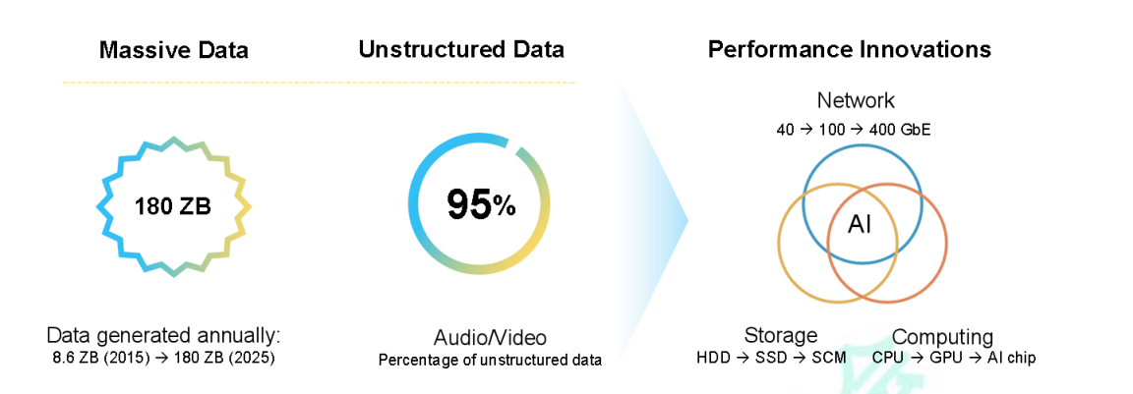
01
选题意义
根据2021年颁布的《数据中心智能无损网络白皮书》，随着人工智能在数据中心的发展和应用，数据中心中传输的数据呈指数级的增长，海量数据的传送使网络承受更大的传输压力，数据发送的瓶颈逐渐从终端转移到网络设备上，低时延和无损行为成为了数据中心网络新的必要需求。

Slide 4
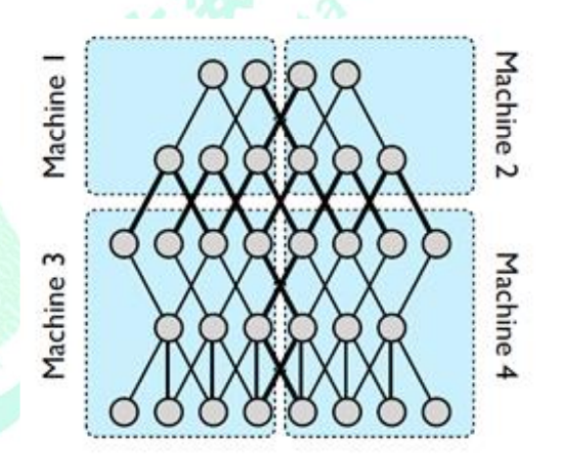
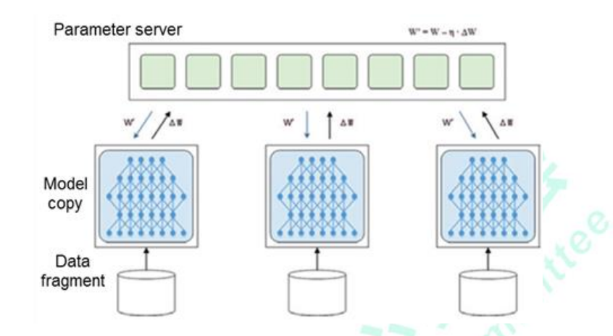
01
选题意义
以数据中心AI 计算为例：
模型并行计算
数据并行计算

Slide 5
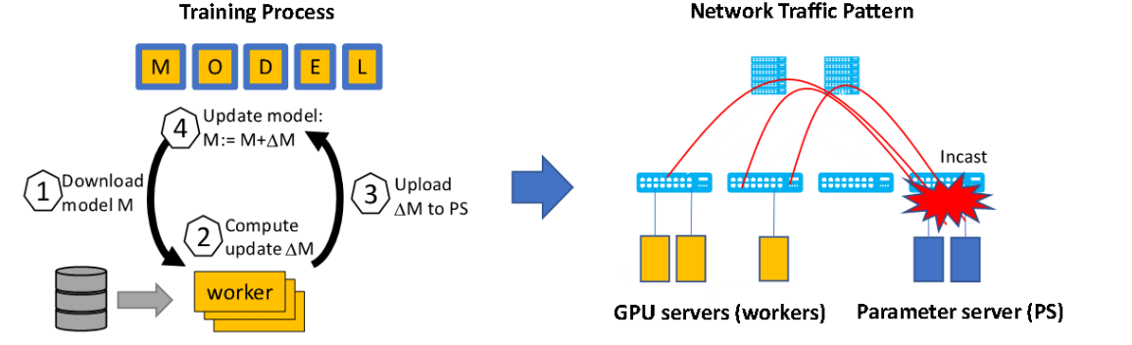
01
选题意义
对于所有的 AI 应用程序，计算模型都在不断迭代，且存在一个会造成网络拥塞（incast）的同步步骤。

Slide 6
01
选题意义
低时延和无损要求网络传输过程中尽可能少的发生网络拥塞，以保证传输延时低且不丢包，而传统网络的拥塞控制算法和机制无法满足该要求，因此设计新的拥塞控制算法和机制对于数据中心网络十分重要；本论文选题正是基于此现状，提出了一种基于神经网络的数据中心拥塞控制研究。
为什么要用神经网络：
1.可以进行预测,感知拥塞的发生，提前采取防范措施防范
2.具有学习功能，通过学习调节参数，进而能够适应网络的变化。

Slide 7
02
研究现状
数据中心主要拥塞控制算法 | 算法简述
DCTCP | 扩展TCP的拥塞算法。在交换机中使用显式拥塞通知（ECN）来检测并响应网络拥塞
DCQCN | 目前在RoCEv2网络中使用最广泛的拥塞控制算法，它融合了QCN算法和DCTCP算法
TIMELY | Google提出的用于数据中心的一种基于delay的拥塞控制算法
HCPP | HPCC利用网络内遥测技术(INT) ，利用空闲带宽，同时避免拥塞，保持接近于零的网络内队列，实现超低延迟。
ACC | 利用多代理强化学习技术动态调整每个交换机的标记阈值进行拥塞控制
μFab | FAB使用边缘交换机获取网络信息，并将信息收集发送给终端来控制发送速率。

Slide 8
02
研究现状
由于数据中心网络的数据传送的突发性、以及流种类的复杂性，目前的拥塞控制算法和机制主要有两个特点：
具有针对性，对于特定情况或特定流的拥塞处理较好，但是对于网络中的突发流量导致的拥塞情况效果较差；
大部分算法都需要专门的硬件配合来获取所需的信息，但数据中心网络规模非常大，因此未实现商用。
拥塞控制研究发展有以下几个方向，
基于SDN的中心化控制，集中式控制可以对网络全局信息进行掌控，更能精确的规划控制流量，但同时面临着可部署规模的问题；
人工智能与流量控制技术结合的研究方向，人工智能具有强大的自适应力和自学能力，能为拥塞控制提供一套有效的决策工具，例如华为在2021年提出的ACC中提出了强化学习的拥塞控制算法等。

Slide 9
03
研究内容
目标：使用神经网络设计一个适用于数据中心拥塞控制的算法.
神经网络拥塞控制算法设计：
使用神经网络设计一个数据中心拥塞控制算法，部署在终端传输层，能够将获取的网络状态信息转化为网络拥塞情况，并据此调整发送速率或发送窗口大小。
算法模型，数据集，损失函数，优化器等。
仿真测试：
使用仿真软件（ns2\ns3\ovs等）搭建数据中心网络拓扑，部署神经网络进行测试。
网络拓扑设计搭建，终端及交换设备的参数配置，链路连接，网络协议修改。
效果分析算法比较
将算法的仿真结果与其他的数据中心拥塞控制算法进行分析比较。
性能统计，算法优化

Slide 10
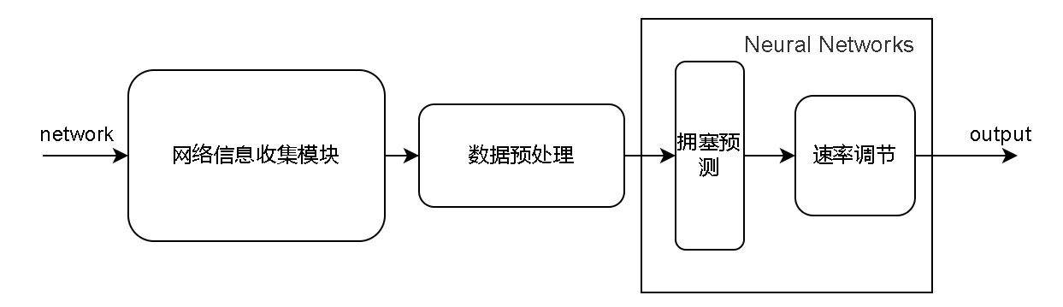
04
研究进度
研究进度：
1.完成了拥塞控制算法的调研及相关文献的查阅
2.初步完成了算法及系统框架设计
2.1算法框架

Slide 11
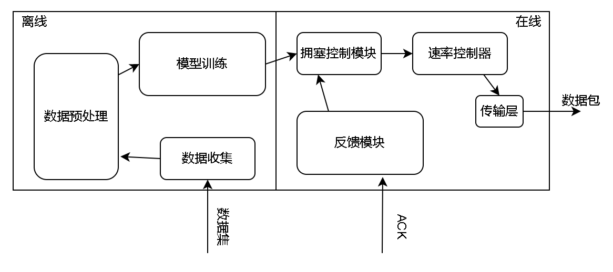
04
研究进度
研究进度：
2.2系统框架
3.完成部分模块的代码实现

Slide 12
THANK YOU
谢谢观看
汇报人：张金鹏
汇报时间：2023.1.10

